Slide 1

Introduzione a
Ubuntu
GNU/Linux
  Relatore: Paolo Garbin (paolettopn)
  I.T.I.S. “Kennedy” - Pordenone, 25 Ottobre 2008
Notes:
Suggerimento:
prima di cominciare, fare una breve presentazione di se’ stessi, e del ruolo svolto nella Comunità Italiana Ubuntu. Buona idea è chiedere chi dei presenti conosce già Ubuntu per poi impostare la presentazione di conseguenza (rivolta ai principianti o esperti)‏

Slide 2
Agenda
Breve premessa
Storia di Ubuntu
“Ubuntu promise”: l’impegno pubblico di Ubuntu
Cosa c’è in Ubuntu
Le versioni di Ubuntu
Le novità di Ubuntu 8.10 “Intrepid Ibex”
La Comunità Italiana Ubuntu-it
Come ottenere Ubuntu
Link
Notes:
Agenda del talk

Slide 3
Breve premessa
Un ringraziamento ai LUG per lo spazio concesso
Ubuntu è (nostra traduzione ufficiale di “Linux for human beings”)
“Linux per tutti”.... Tutti quelli che vogliono passare a Linux!
Supporto a Ubuntu, ma con libertà di scelta: “la varietà è ricchezza!”
Notes:
Ringraziare il LUG locale per l'invito e per aver concesso alla Comunità ubuntu-it uno spazio per il talk.
Ubuntu è “Linux per tutti”... Quelli che vogliono passare a Linux! Ci sono mille motivi per restare con il proprio sistema operativo attuale e sono tutti validi. Se però ne siete stufi (e avete un milione di motivi per esserlo), Ubuntu un’ottima scelta (non l’unica!)
Sottolineare che al talk si parla di Ubuntu, ma invitare le persone a provare Linux e il software libero in tutte le sue forme perché la varietà di distribuzioni è tale che sicuramente si può trovare quella che più si adatta alle proprie esigenze, come un abito sartoriale.

Slide 4

Storia di Ubuntu – Mark Shuttleworth (1/2)
Giovane imprenditore sudafricano, nato in Camerun nel 1973; ora vive e lavora a Londra
Nei primi anni 90 partecipa a Debian
1995: fonda la Thawte, specializzata in
certificati digitali
1999: vende la Thawte a VeriSign per 575
milioni di dollari
2001: crea la “Shuttleworth Foundation”
2002: partecipa alla missione Soyuz – ISS (foto), primo africano nello spazio
2004: fonda Canonical e inizia lo sviluppo di una nuova distribuzione Linux "no name yet", come riconoscimento verso l'Open Source, dal momento che ha usato il software libero per le sue aziende
2005: crea la “Ubuntu Foundation”
Mark Shuttleworth a bordo della ISS
Notes:
Curiosità:
Mark non è il primo astronauta nativo africano, in quanto è stato preceduto da un astronauta francese, Patrick Baudry nato in Camerun.
La “Shuttleworth Foundation” si occupa di sviluppo sociale nel campo educativo e tecnologico
La “Ubuntu Foundation” è stata fondata e capitalizzata con 10 milioni di dollari, per finanziare Ubuntu nel caso non ci fosse più il supporto di Canonical. Al momento la “Ubuntu Foundation” non è operativa.

Slide 5

Storia di Ubuntu (2/2)
Nell’ottobre 2004 esce la prima versione di Ubuntu 4.10 "Warty Warthog“
  Caratteristiche “filosofiche”:
    il nome deriva dalla parola in lingua bantu (africana) "Ubuntu“
    gli strumenti software devono essere disponibili agli utenti nella loro lingua madre e a prescindere dalle loro capacità;
    gli utenti devono avere la libertà di personalizzare e modificare il software in qualunque modo lo desiderino.
    il logo stilizza tre persone che si abbracciano, viste dall'alto
  Caratteristiche “tecniche”:
    basata su Debian
    usa software libero
    orientata al desktop grafico
    usa Gnome / KDE / XFCE
    ogni versione ha come nome code “animale con aggettivo”
    esistono versioni sia per i386 che sistemi x86-64
La versione attuale è Ubuntu 8.04.1 LTS “Hardy Heron”; quella in sviluppo 8.10 “Intrepid Ibex”, con rilascio previsto per il 30 ottobre 2008
Notes:
Approfondimento:
"Ubuntu" è un'antica parola africana, dal significato "umanità agli altri". Un ulteriore significato è: "io sono ciò che sono per merito di ciò che siamo tutti". La distribuzione Ubuntu Linux migra lo spirito di Ubuntu nel mondo del software.
Unica eccezione al ciclo di rilascio ogni 6 mesi è stata Ubuntu 6.06 LTS Dapper Drake
Warty Warthog = Facocero Verrucoso, Hardy Heron = Airone Audace, Intrebid Ibex = Stambecco Intrepido
Supporto alla lingua: attualmente Ubuntu è tradotta in più di 200 lingue
Ogni rilascio è indicato con un vezzeggiativo, di nome di animale e aggettivo che lo precede, entrambi con la stessa iniziale: EE (Edgy Eft), FF (Feysty Fawn) GG (GutsyGibbon) HH (Hardy Heron) II (Intrepid Ibex) JJ (Juanty Jackalope).
IMPORTANTE: anche se orientata al desktop c'è anche la versione server, a cui stanno migrando molte aziende. Per esempiop Wikipedia ha migrerà i suoi 400 server a Ubuntu Server.

Slide 6

“Ubuntu promise”: l’impegno pubblico di Ubuntu
Ubuntu non sarà mai a pagamento, e non c'è nessun extra per alcuna versione aziendale ("Enterprise Edition“); il nostro miglior lavoro sarà sempre disponibile per tutti, negli stessi termini gratuiti.
Ubuntu comprende le migliori traduzioni e strutture d'accesso che la comunità del Free Software possa offrire, al fine di rendere Ubuntu utilizzabile dal maggior numero di utenti possibile.
Ubuntu è rilasciato regolarmente a scadenze previste: una nuova versione è rilasciata ogni sei mesi. Ogni edizione è supportata per 18 mesi, le versioni LTS per 36 mesi. Ogni versione è localizzata anche in italiano.
Ubuntu aderisce totalmente ai principi del software Free e Open Source; gli utenti sono incoraggiati all'uso, al miglioramento e alla diffusione del software Free e Open Source.
Notes:
Nota: Canonical fornisce supporto e versioni personalizzate di Ubuntu a pagamento; è bene distinguere che Canonical NON è Ubuntu e Ubuntu NON è Canonical

Slide 7
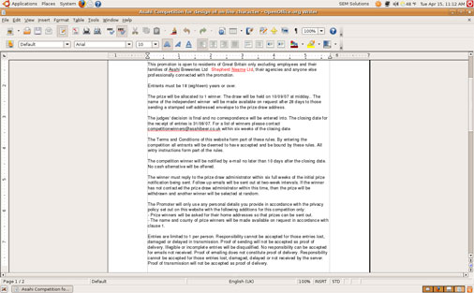
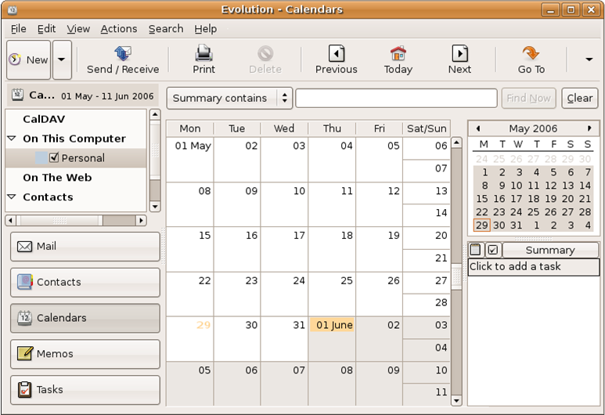
Cosa c’è in Ubuntu: le applicazioni (1/6)
Strumenti per l’ufficio, Open Office:
  Writer (elaborazione testi)
  Calc (foglio di calcolo)
  Impress (presentazioni)
  Database (base dati)
Strumento integrato per la produttività, Evolution:
  Posta elettronica
  Gestione contatti
  Gestione appuntamenti
  e calendario
Writer (sopra) e Evolution (sotto)
Notes:
Nota: dal momento che le persone presenti sono abituate al “solito” sistema operativo, fare il nome degli equivalenti programmi per Windows
NOTA: ricordare che oltre alle centinaia di applicazioni disponibili sui repository Ubuntu, c'è la possibilità di usare le applicazioni Windows tramite l'interfaccia di wine (per esempio autocad), pur con tutti i limiti che questo comporta – per esempio probabilmente i giochi per Windows, se funzionano, sono molto lenti con wine.

Slide 8
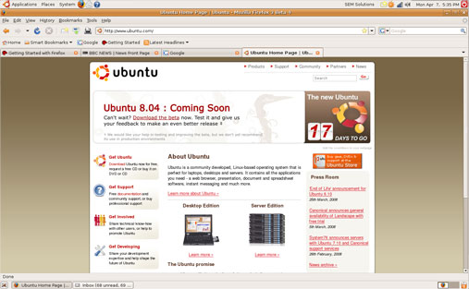
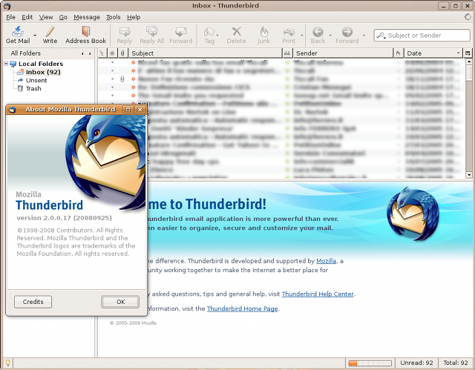
Cosa c’è in Ubuntu: le applicazioni (2/6)
Navigazione Web: Firefox 3.0
  Navigazione sicura
  “Look” integrato col sistema
  Gestione plug-in
  Moltissimi add-on (blocco pubblicità, gestione download, temi diversi, previsioni del tempo, blocco pop up, ed altro ancora...)
  Gestione feed RSS
Posta elettronica: Thunderbird 2.0
  Gestione mail
  Lettore di newsgroup
Posta elettronica: Evolution
  Gestione complessa delle mail, appuntamenti, agende, ....
Firefox (sopra) e Thunderbird (sotto)
Notes:
Nota: dal momento che le persone presenti sono abituate al “solito” sistema operativo, fare il nome degli equivalenti programmi per Windows (Firefox e Thunderbird sono anche per Windows!)

Slide 9
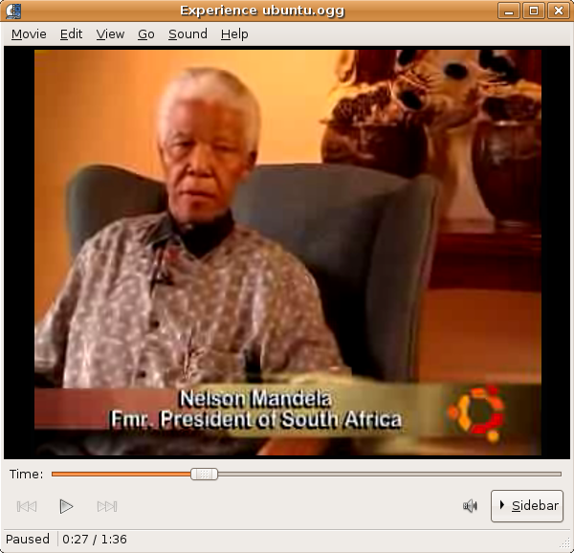
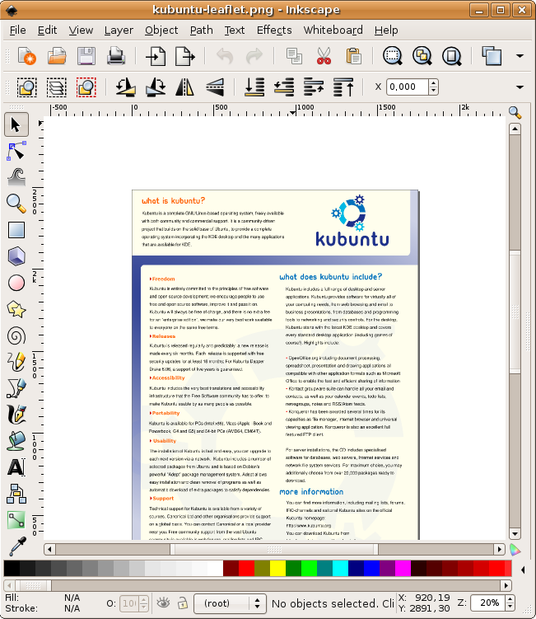
Cosa c’è in Ubuntu: le applicazioni (3/6)
Multimedia: Ubuntu è fornita di programmi per riprodurre video e musica
  Totem
  Xmms
  Xine
Grafica e fotoritocco:
  The Gimp, per fotoritocco, rendering
  grafico e altro ancora...
  F-spot per visualizzare e archiviare
  le foto digitali
  Xsane, per l’acquisizione immagini
  da scanner
  InkScape, per la gestione della
  grafica vettoriale
  Scribus, per il desktop publishing
Totem (sopra) e Inkscape (a sinistra)
Notes:
NOTA: alcune di queste applicazioni NON sono installate di default
Nota: dal momento che le persone presenti sono abituate al “solito” sistema operativo, fare il nome degli equivalenti programmi per Windows
Multimedia: far notare che i “codec” proprietari per la visione di filmati (DVD, Mpeg) e ascolto di musica (MP3) _NON_ sono inclusi nell’installazione standard di Ubuntu, ma che si possono installare facilmente.

Slide 10
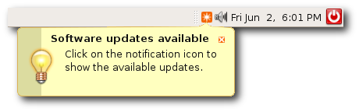
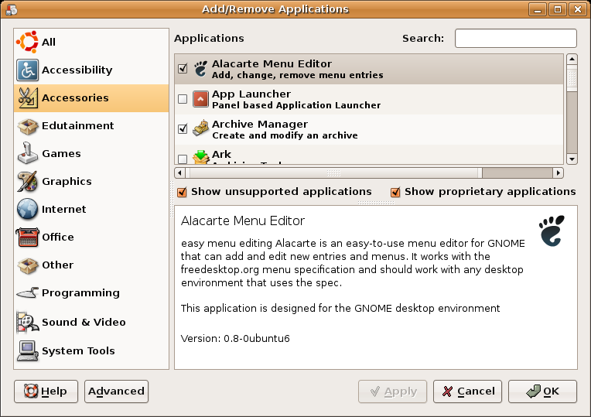
Cosa c’è in Ubuntu: l'amministrazione del sistema (4/6)
Notifica e gestione automatica degli aggiornamenti
Software disponibile ad un clic di distanza: aggiungi/rimuovi applicazioni, centinaia di programmi da scaricare pronti all'uso!
Localizzazione dell'intero sistema operativo in lingua italiana
Notes:
Nota: la gestione degli aggiornamenti è paragonabile alla gestione “aggiornamenti automatici” di Windows.
Nota importante: chi usa Windows non è abituato ad avere tutti i possibili programmi da installare già pronti a un clic di distanza!! A questo proposito si può citare “When other give you only WINODWS, Linux gives you the entire HOUSE!”
Ricordare che alcune immagini sono in inglese, ma in realtà sono Ubuntu è localizzata in italiano

Slide 11
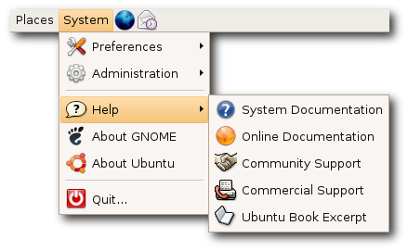
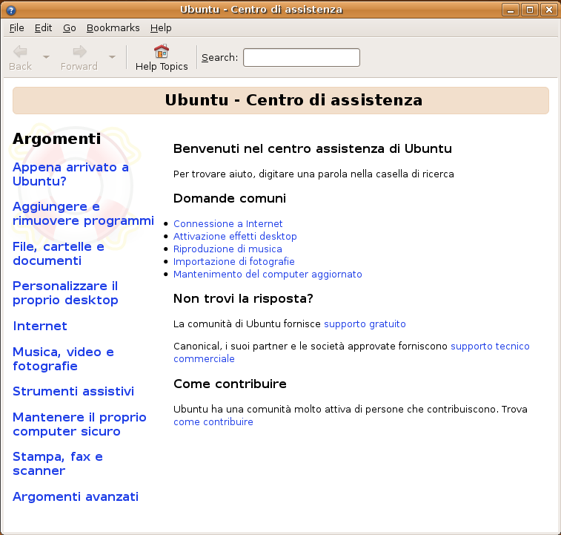
Cosa c’è in Ubuntu: l'amministrazione del sistema (5/6)
Documentazione in linea
Notes:
Ricordare che alcune immagini sono in inglese, ma in realtà sono Ubuntu è localizzata in italiano

Slide 12
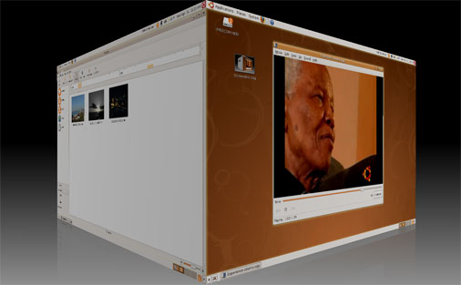
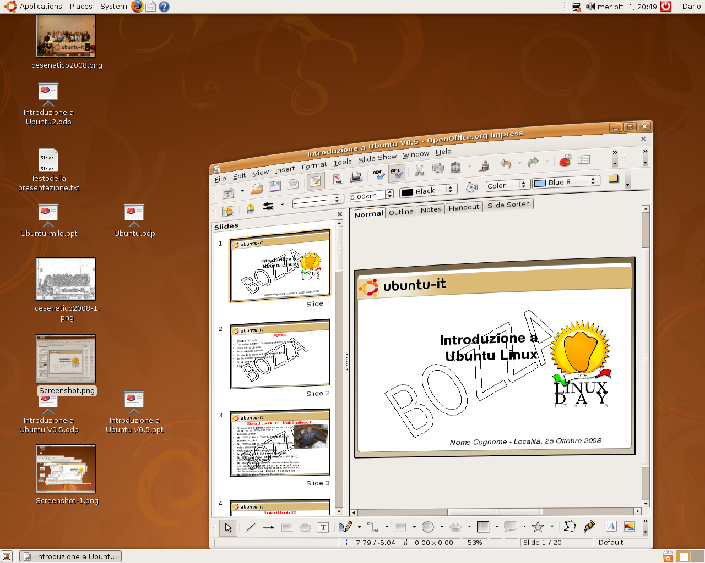
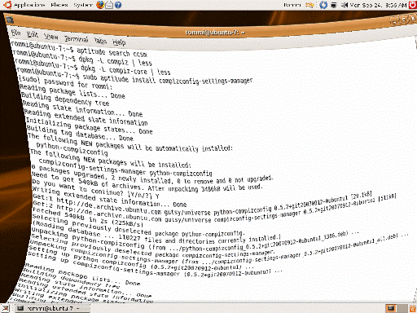
Cosa c’è in Ubuntu: effetti speciali (6/6)
Compiz Fusion: cubo rotante, finestre “gommose”, trasparenze, effetti di apparizione e scomparsa...

Slide 13




Le versioni di Ubuntu
Ubuntu è disponibile in molte altre versioni ufficiali:
    Kubuntu: Ubuntu provvista di KDE, desktop piacevole e funzionale
    Xubuntu: Ubuntu con XFCE, desktop sobrio e leggero, adatto a computer di “vecchia generazione”
    Edubuntu: Ubuntu con un applicazioni destinate all’educazione e alla scuola
    Gobuntu: Ubuntu aderente al progetto GNU, contiene solo software con licenze libere riconosciute da FSF
    Ubuntu Server Edition: Ubuntu ottimizzata per server e senza interfaccia grafica
    Ubuntu server JeOS: Ubuntu per sistemi virtuali
    Ubuntu netbook remix: Ubuntu per netbook (eeePC)
    Ubuntu mobile: Ubuntu per telefoni cellulari...
Ubuntu è alla base di altre distribuzioni Linux non ufficiali (Linux Mint, OpenGEU, Fluxbuntu, ...)

Slide 14
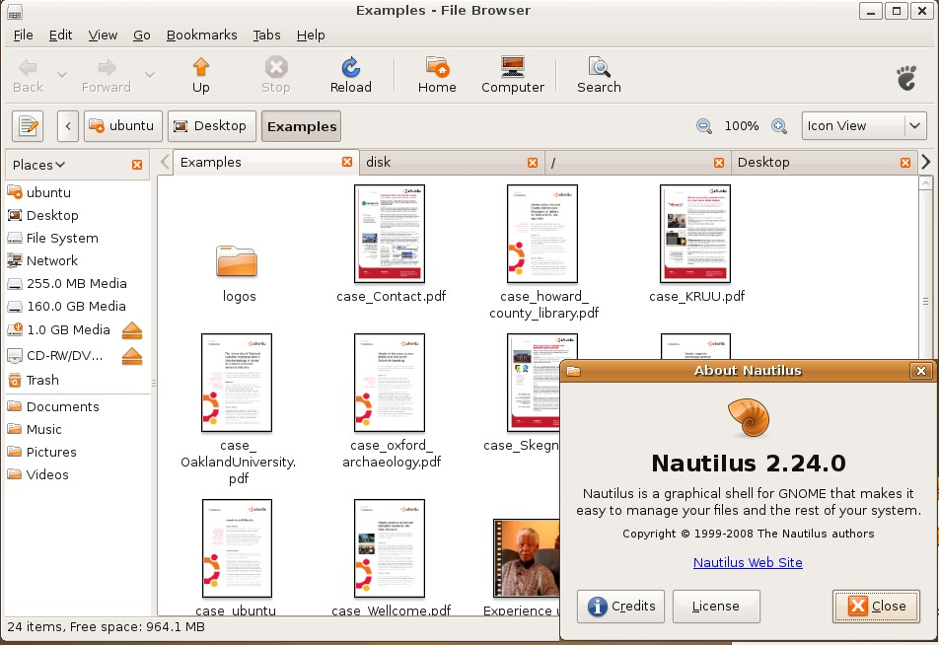
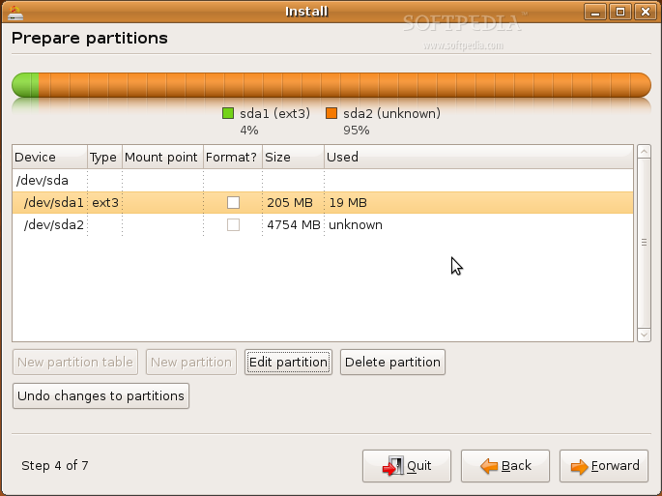
Le novità di Ubuntu 8.10 “Intrepid Ibex” (1/3)
Versione dedicata alla stabilità e alla sicurezza
La prossima versione di Ubuntu conterrà le seguenti novità:
    Gnome 2.24
      nuova versione del file manager Nautilus (gestione
      delle finestre a schede, nuova vista delle cartelle)
      il gestore di archivi compressi File Roller supporterà anche altri formati (ALZ, RZIP, CAB e TAR.7Z).
    Supporto alle directory personali criptate
    Sessione per l' “ospite” (guest)
    Network Manager versione 0.7
    Gestione della “sessione di ripristino” (last successful reboot)
    Samba versione 3.2
    Cleaner di sistema
    Nuova grafica del software di installazione
Nautilis (sopra) e nuovo installer (sotto)
Notes:
Ibex sarà una versione di stabilità e sicurezza.
Directory criptate è la cartella privata (~/private). Il contenuto di questa cartella infatti non potrà essere guardato da altri utenti (chmod 700) e sarà addirittura criptato, garantendo totale riservatezza dei dati sensibili.
La “guest session” permette a un utente “di passaggio” di fare solo alcune limitate attività: non salva dati, non accede alla “home” di altri utenti, non usa le password salvate sul nostro browser. Al logout i dati creati dall'utente guest sono cancellati.
La nuova versione di Network Manager ha la possibilità di creare connessioni 3G (GSM/CDMA) e di gestire più device contemporaneamente. Non sarà più bisogno del login per la connessione.
A ogni partenza, Ubuntu 8.10 salva la versione del kernel, e poi la rende disponibile come “Last successful reboot” al boot loader; in questo modo si possono rimuovere i pacchetti dei kernel precedenti quando si fanno gli aggiornamenti
Dopo innumorevoli upgrade il vostro sistema potrebbe non essere pulito come appena installato. In Ubuntu 8.10 un cleaner si preoccuperà di pulire e tenere in ordine il vostro sistema automaticamente!
Nelle versioni attuali per configurare i caratteri non vi è altro modo che mettere mano ai file di configurazione. Verrà introdotta una comodissima interfaccia per configurare e gestire i font sotto Gnome, utile sopratutto se più utenti utilizzano lo stesso pc.
Con “sotto il cofano” sono indicati i miglioramenti tecnici poco visibili, ma si può cambiare questa classificazione
L’installer sarà finalmente rinnovato graficamente. Anche se nella versione alpha viene tenuto ancora il vecchio e non vi è nessuna informazione su come sarà il nuovo.

Slide 15
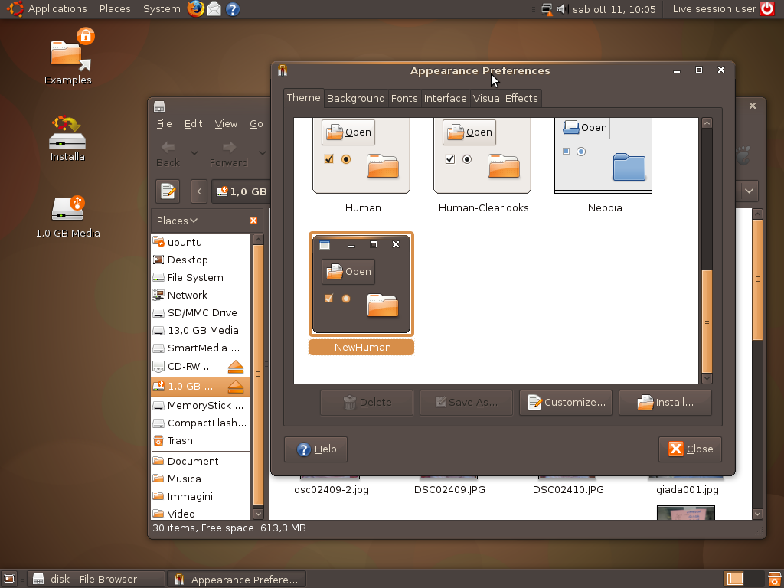
Le novità di Ubuntu 8.10 “Intrepid Ibex” (2/3)
Altre novità da segnalare:
    Installazione del S.O. tramite USB
    BBC plugin per Totem
    Ricerca veloce in Synaptic
    Nuovo tema scuro “New Human”
    Nuova interfaccia per la configurazione dei caratteri
    E poi: supporto per BIOS Software RAID / FakeRAID, migliorato il supporto Flash, velocizzata l’installazione da DVD, la gestione alimentazione, le correzioni ortografiche e la struttura dei menù.
“Sotto il cofano”:
  Linux kernel versione 2.6.27
  Server grafico versione X.Org 7.4
  PAM authentication framework
Tema scuro New Human (sopra)
Notes:
Vi è ora la possibilità di installare il sistema da una pennetta USB. Sicuramente più comodo da tenere in tasca rispetto a un cd.
Il plugin BBC di Totem consente di prelevare in automatico contenuti digitali liberi dalla BBC.
E’ stata aggiunta una comoda quick search in Synaptic, basta iniziare a digitare il termine da cercare e i pacchetti verranno filtrati in un momento. Senza dover neanche premere invio.

Slide 16
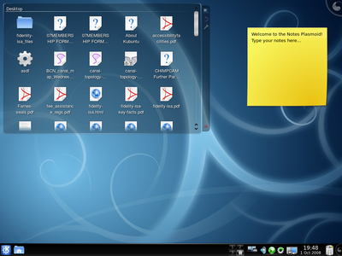
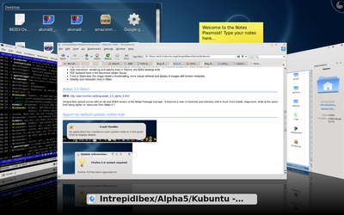
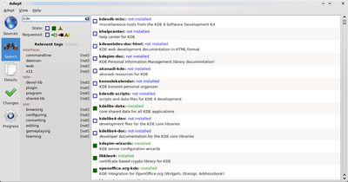
Le novità di Ubuntu 8.10 “Intrepid Ibex” (3/3)
Le novità di Kubuntu:
    Nuovo KDE versione 4.1.2
    Adept versione 3.0
    Knetwork manager vers. 0.7
    Nuovo gestore degli aggiornamenti e dei “crash” di
    sistema
    Effetti desktop con Kwin
“Effetti speciali” con Kwin
KDE 4.1.2 (sopra) e Adept 3.0 (sotto)
Notes:
KDE4: completa riscrittura del codice rispetto a KDE3, nuove librerie QT, nuova architettura applicativa.
Adept 3.0: nuova versione scritta per KDE4, più veloce, stabile e meno “avido” di risorse
Knetwork manager 0.7: nuova interfaccia più intuitiva
Desktop effects con Kwin: effetti nativi e simili a Compiz Fusion
Nuovo gestore “update-notifier-kde” serve sia come avvisatore in caso di nuove versioni dei programmi installati che come gestore del crash in caso un programma vada male.

Slide 17
La Comunità Italiana Ubuntu-it (1/2)
Cos’è la Comunità:
    Nata ufficialmente in Ottobre 2005, come “LoCo Team” italiano
    Promuove e facilita la diffusione di Ubuntu, di Linux e del Software Libero in Italia
    Partecipa attivamente allo sviluppo di Ubuntu
    Fornisce supporto tramite tutti gli strumenti a disposizione: forum, wiki, web, IRC, mailing list, documentazione, traduzioni, ecc.
Come è organizzata:
  Consiglio della Comunità (il “Community Council”):
    Ottimizza e coordina i membri e le persone della Comunità
    Garantisce l’autonomia dei Gruppi, nel rispetto delle linee guida prefissate
    Gestisce i rapporti con la Comunità Internazionale di Ubuntu (e con Canonical)
    Gestisce la risoluzione delle divergenze tra i membri della Comunità
  Gruppi:
    Organizzati per compito (Traduzione, Promozione, Web, Documentazione, IRC...)
    Organizzati in maniera autonoma e documentata
    Ogni Gruppo è coordinato da un referente nominato dal Gruppo stesso
Notes:
NOTE:
Nel mondo ci sono più di 180 LoCo Team
Non c’è un “capo” della Comunità, ma le decisioni sono prese dal Consiglio
Nessuno prende 1 euro per il tempo e lavoro speso a favore della Comunità

Slide 18
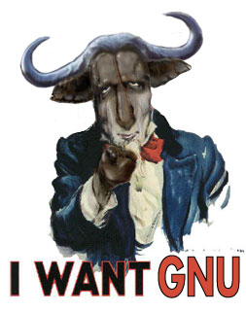
La Comunità Italiana Ubuntu-it (2/2)
Chi può partecipare? TUTTI!
  La Comunità è sempre alla ricerca di nuovi volontari:
    Programmatori
    Traduttori
    Artisti e web designer
    Giornalisti
    Persone di buona volontà!
Cosa fare per partecipare:
    Iscriversi alle varie mailing list dei Gruppi
    Frequentare il nostro Forum
Cosa fare per essere membri della Comunità:
    Dimostrare di poter contribuire con continuità
    Aver letto, condiviso e firmato il “Codice di Condotta” presente su Launchpad
    Aver preso visione della struttura della Comunità
    Essere presentati da un membro della Comunità (facoltativo...)
Notes:
NOTE:
Volontari deriva proprio da “volontà”!
Contribuire con continuità: vale come raccomandazione generale, e dipende dal Gruppo a cui si vuole contribuire! Non è necessario essere attivi 24 ore su 24!

Slide 19
Come ottenere Ubuntu
Scaricare l'immagine ISO da: www.ubuntu-it.org
Richiedere il CD al “Progetto CD” della Comunità Italiana Ubuntu-it: http://wiki.ubuntu-it.org/GruppoPromozione/ProgettoCDUbuntu
Richiedere la spedizione gratuita tramite il servizio di ShipIt: shipit.ubuntu.com
(per chi ha con sé un CD vergine): alla fine del talk chiedere al relatore di masterizzarci l'immagine ISO della versione corrente
Chiedere un CD ufficiale al relatore alla fine della presentazione
Chiedere al LUG PN un CD di Ubuntu
Notes:
Nota:

Slide 20
Link
Tutto quello che è stato presentato in queste slide è liberamente disponibile su Internet:
    Sito internazionale di Ubuntu: www.ubuntu.com
    Sito della Comunità Italiana: www.ubuntu-it.org
    Sito ufficiale di Kubuntu: www.kubuntu.org
    Sito ufficiale di Xubuntu: www.xubuntu.org
    Wikipedia: it.wikipedia.org/wiki/Mark_Shuttleworth e it.wikipedia.org/wiki/Ubuntu
    Softpedia, per alcune immagini “beta” di Intrepid: www.softpedia.com
Risorse e documentazione:
    Forum, per supporto e informazioni: forum.ubuntu-it.org
    Wiki, per la documentazione: wiki.ubuntu-it.org
    Web, per informazioni e notizie: www.ubuntu-it.org
    Rivista FCM (non ufficiale) di Ubuntu:
    Sito internazionale: www.fullcirclemagazine.org
    Wiki di Ubuntu-it: wiki.ubuntu-it.org
    Planet: planet.ubuntu-it.org
Notes:
NOTA IMPORTANTE: aggiungere in questa pagina tutte le fonti da cui è stato scaricato il materiale o da cui sono state raccolte le notizie raccontate
Ricordarsi di segnalare Full Circle Magazine, su cui si può trovare moltissimi articoli interessanti e documentazione.

Slide 21
Grazie della vostra attenzione!
Domande?
Relatore: Paolo Garbin (paolettopn)
paolettopn@ubuntu-it.org
paolettopn@gmail.com
Cell. +39 347 2772664
2008 by Ubuntu-it - Comunità Italiana Ubuntu
www.ubuntu-it.org
Licenza Creative Commons
Attribuzione Non Commerciale
Condividi allo stesso modo 2.5 Italia
http://creativecommons.org/licenses/by-nc-sa/2.5/it/
Notes:
Grazie a tutti dell’attenzione e spazio alle domande!
Il documento è liberamente distribuibile e modificabile, purché si rispettino le fonti e gli autori, citandoli nelle opere derivate. Licenza Creative Commons: Attribuzione-Non commerciale-Condividi allo stesso modo 2.5 Italia

